Slide 1
Digitalisasi Input Data Tageto
Konversi dari Spreadsheet ke Web Aplikasi

Slide 2
Latar Belakang
Saat ini input data tageto masih dilakukan manual menggunakan spredsheet dengan menggunakan fasilitas Internet. Sehingga menimbulkan biaya tambahan sebesar 600 Ribu per device per bulannya, dan 8 unit yang dipakai total biaya 4,8jt per bulan. Selain mahal, penggunaan spredsheet juga memiliki kelemahan :
Rawan kesalahan input manual karena tidak adanya standar form data.
Sulit melakukan penelusuran riwayat inspeksi serta analisis data.
Potensi kehilangan data akibat manajemen file lokal yang kurang standar.
Tujuan
Mengurangi kesalahan input manual melalui form data yang sudah terstandarisasi.
Meningkatkan kecepatan dan akurasi pelaporan Data Tageto.
Mendukung ketersediaan data secara realtime dengan basis data terpusat.
Usulan
Digitalisasi form Tageto menjadi sistem berbasis web.
Implementasi sistem dalam jaringan OT Network.

Slide 3
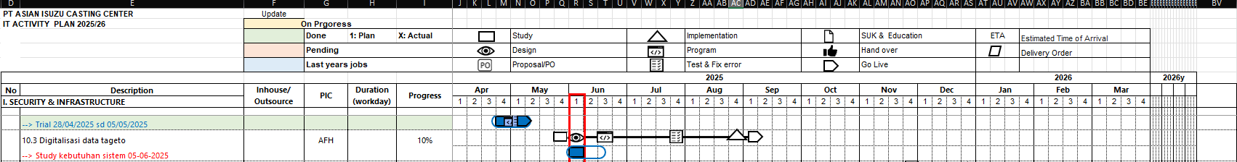
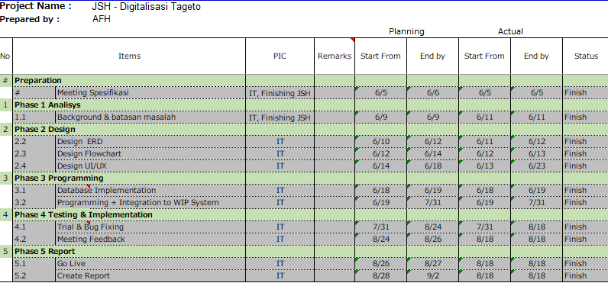
Schedule

Slide 4
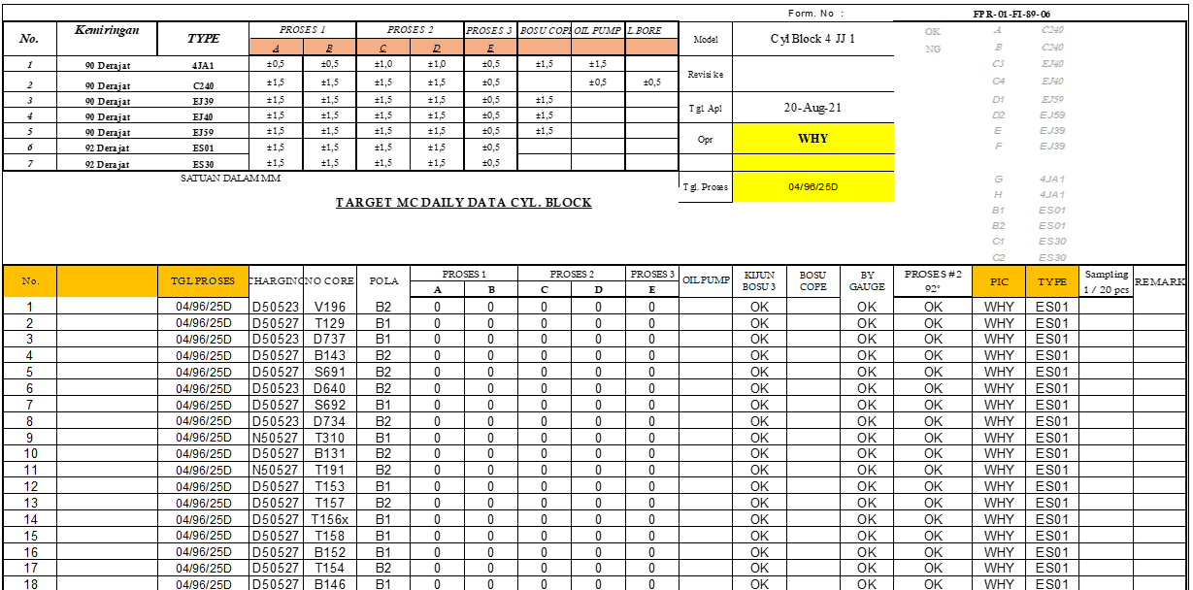
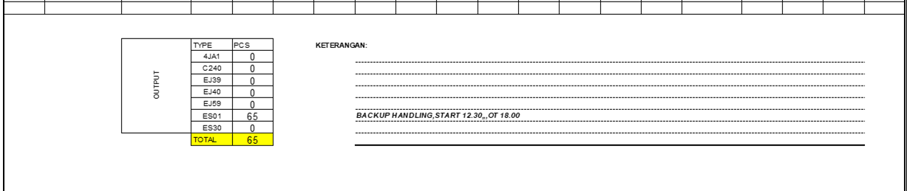
Before
Input data menggunakan spreadsheet. Proses input menggunakan spreadsheet memilki beberapa kelemahan antara lain :
Sering terjadi kesalahan input data
Data tidak memiliki backup
Sulit melakukan tracing/penelusuran

Slide 5
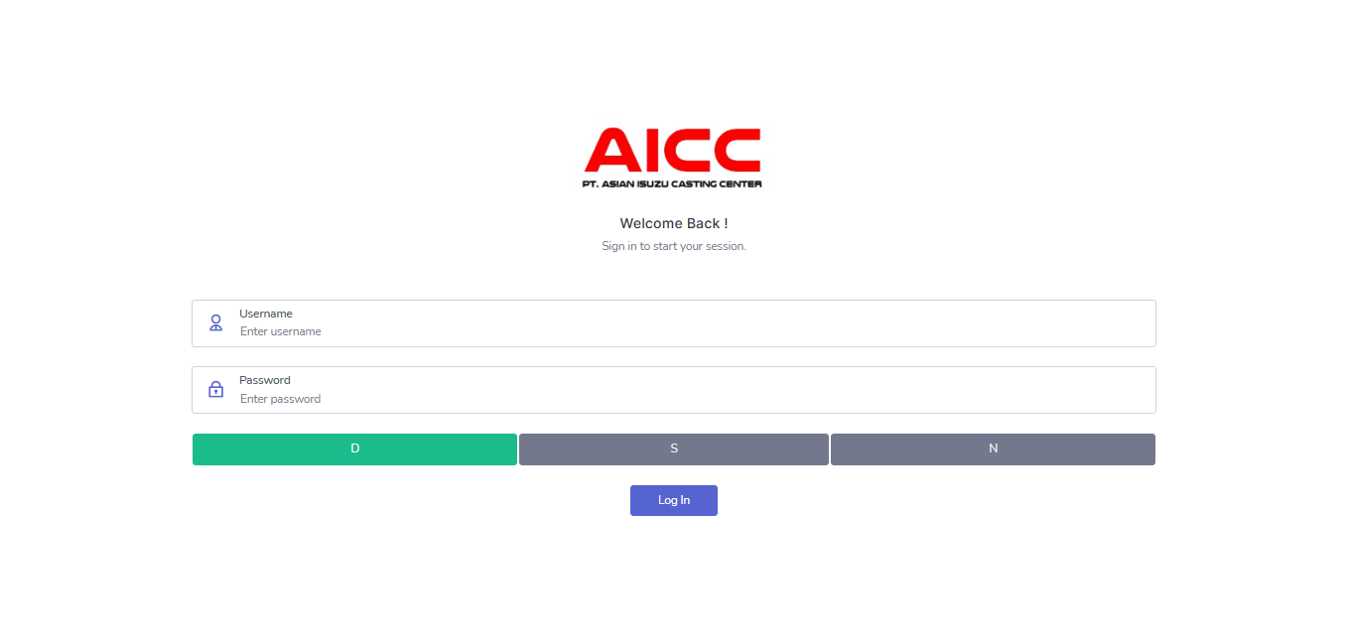
After
2
1
Pilih Shift Proses
3
Inputkan Username
Dan Password
Button Login

Slide 6
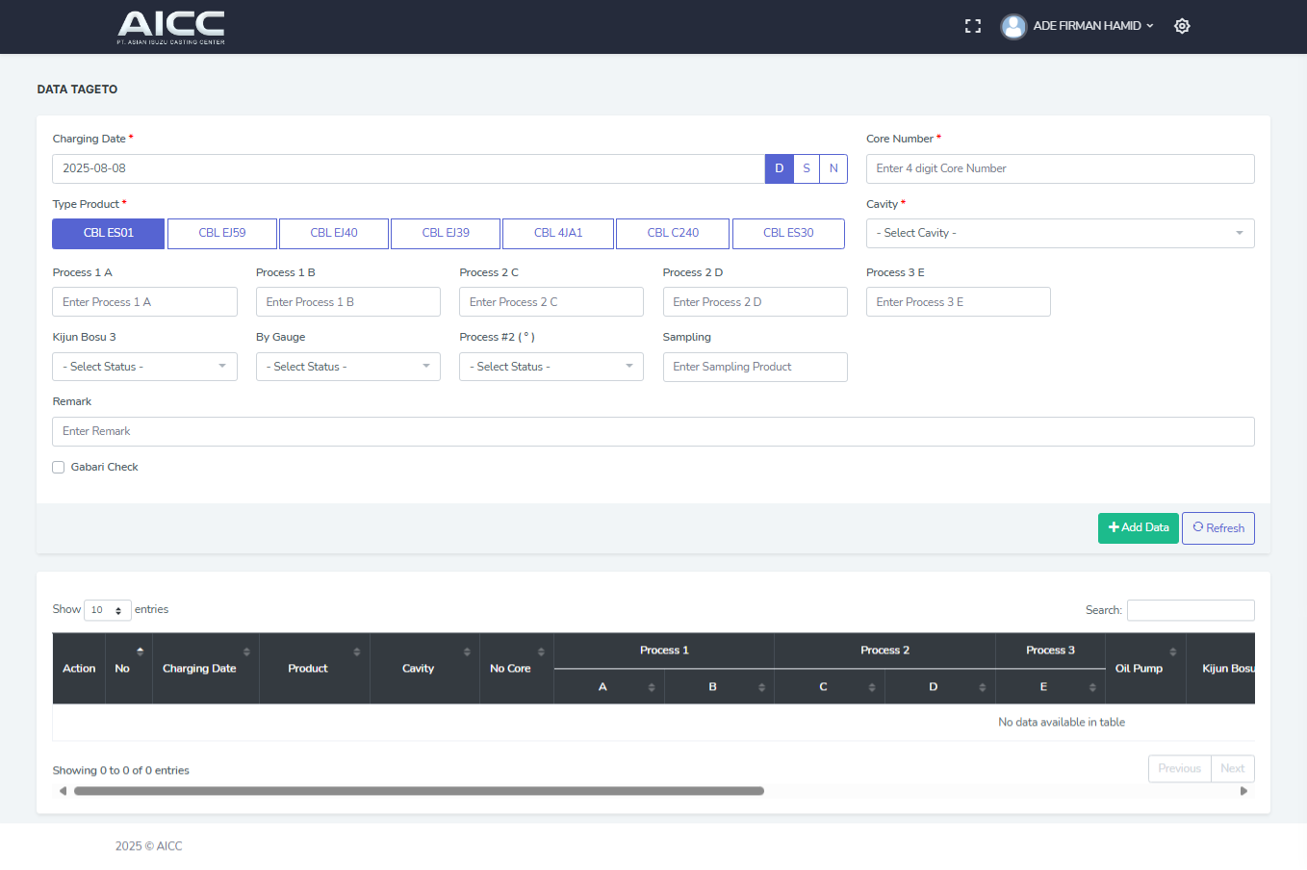
Input Charging Date
After
Input Shift Charging
1
2
3
Input Nomor Core
Input Cavity
5
4
Input Product/Model
6
Input Proses
Untuk Refresh
Halaman
8
7
Untuk Simpan
Proses Inputan
Menampilkan Hasil
Input Data
9

Slide 7
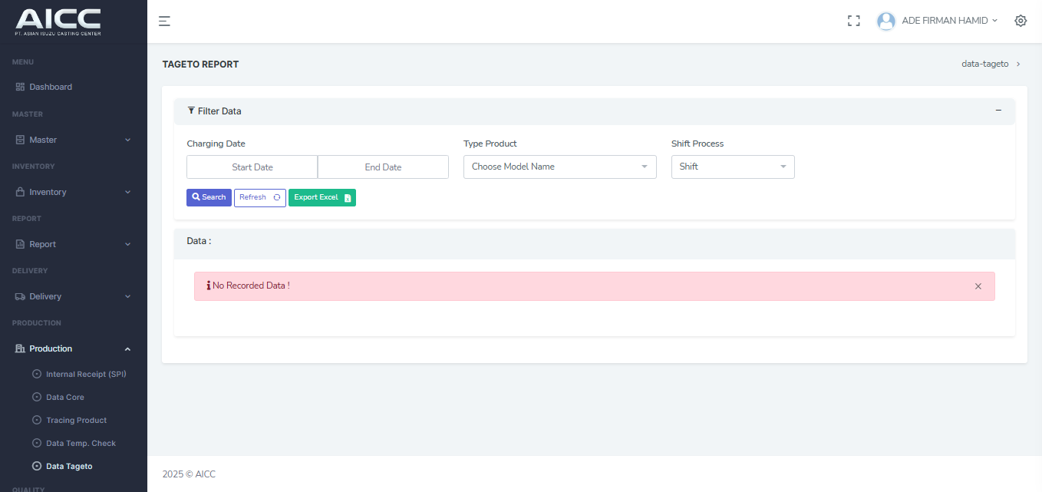
After
Filter Shift
1
2
3
Pencarian
Data
Refresh
Halaman
4
Export ke
Excel

Slide 8
Kebutuhan Implementasi
List Data User Operator input data dan view report (NPK, NAMA, Inisial)
List Data iPad yang digunakan untuk diinstall aplikasi
Pelaksanaan Trial 18 – 2 September.
Feedback diinformasikan ke IT tanggal 5 September
Perbaikan hasil feedback 5-12 September
Go Live
Akses Aplikasi
Input Data (Ipad) : http://10.63.0.2/aicc-tageto
View Report (Laptop) : http://192.168.164.2/adis

Slide 9
Hasil Meeting
Ketika ada double maka munculkan pop up, mau lanjut input atau tidak jika lanjut maka tambahkan inisial G
Inputan Charging date jangan dipertahankan, bersihkan inputan
Show prosess per user / line
Login tambahkan line 1 sampai 8
Report tambahkan filter per line
Tambah keterangan akhir shift

Slide 10
FINISH

Slide 11
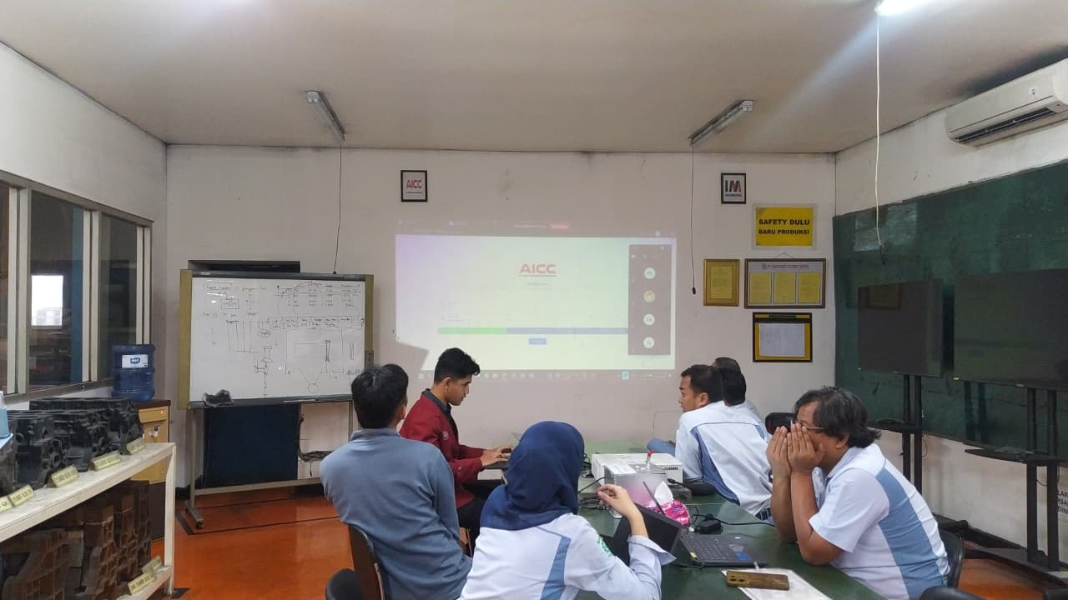
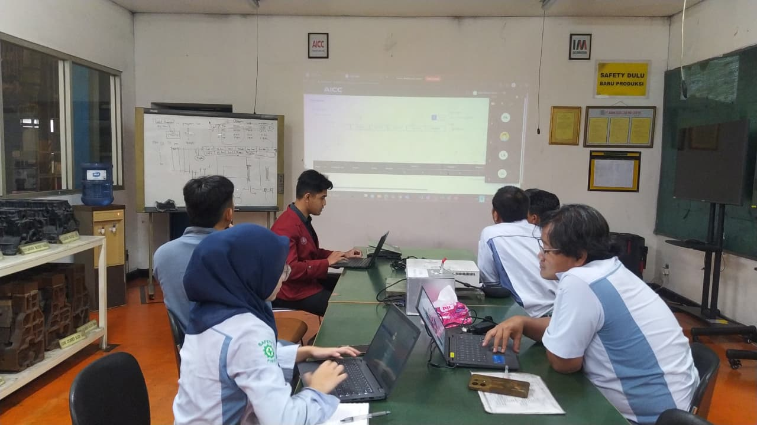
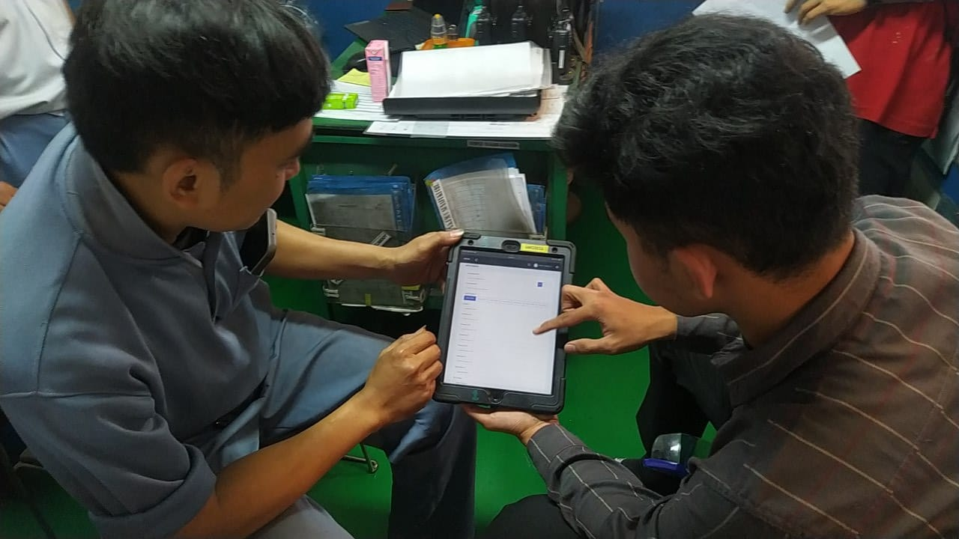
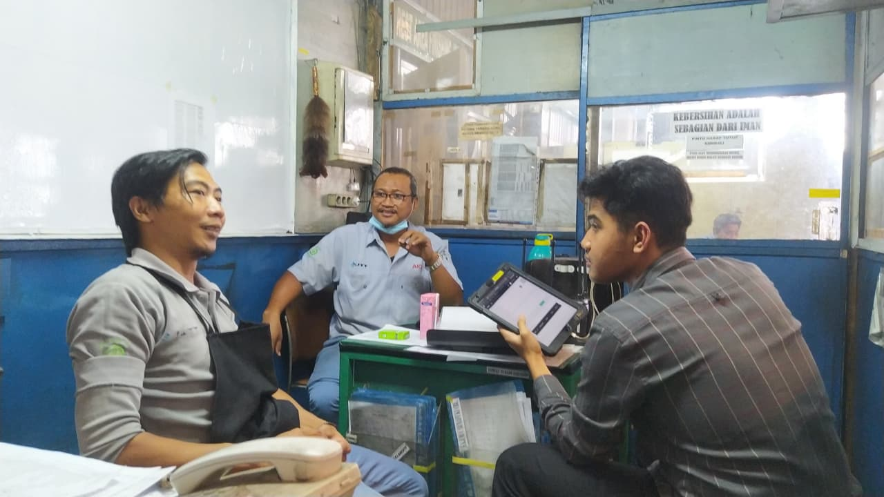
Documentation

